Slide 1
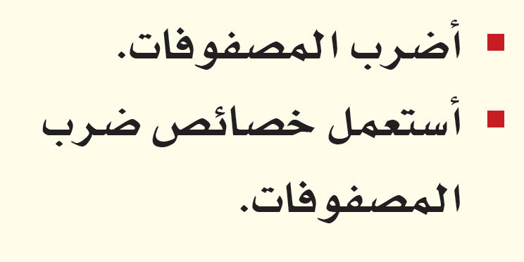
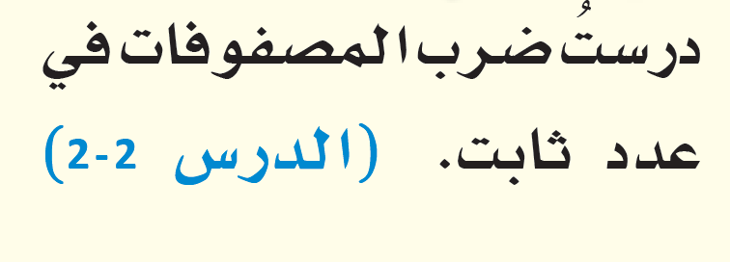
الآن
فيما سبق

Slide 2
لمــــــــــــــــــــــــــــــــاذا

Slide 4
تحقق من فهمك

Slide 5
تدرب

Slide 7
تحقق من فهمك

Slide 8
تدرب

Slide 10
تحقق من فهمك

Slide 11
تحقق من فهمك

Slide 12
تدرب

Slide 13
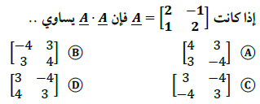
تحصيلي

